Slide 1

人工智能顶级实战工程师就业课程
数学基础-概率论和数理统计
主讲人：赵老师

Slide 2
1、排列数
一、概率论的基本概念
从m个不同元素中取出n(n ≤ m)个元素(被取出的元素各不相同)，并按照一定的顺序排成一列(一般顺序是抽取出来的顺序)，叫做从m个不同元素中取出n个元素的一个排列。记作:A(m,n)

Slide 3
案例
在一个盒子中有十个完全相同的球，其中每个球上编有一个编号，球的编号从0到9，求随机抽取3个球，可能出现的数字序列共有多少种?（备注：考虑数字的顺序，认为1、2、3和3、2、1是不一样的）。
0
5
8
3
1
4
6
9
?
?
?
7
2

Slide 4
解：
总共10个球，抽取3个球的排列数：
第一步：从10个球中，获取一个球，有10种选择方式
第二步：从剩下的9个球中，获取一个球，有9种选择方式
第三步：从剩下的8个球中，获取一个球，有8种选择方式
合并这3步，就共有10 * 9 * 8种选择方式，即

Slide 5
2、组合数
从m个不同元素中取出n(n ≤ m)个元素的所有组合的个数，叫做从m个不同元素中取出n个元素的组合数。记作:C(m,n)

Slide 6
案例
在一个盒子中有十个完全相同的球，其中每个球上编有一个编号，球的编号从0到9，求随机抽取3个球，可能出现的数字组合共有多少?（备注：不考虑数字的顺序，认为1、2、3和3、2、1是一样的）。
0
5
8
3
?
1
4
6
9
?
7
2
?

Slide 7
解：
总共10个球，抽取3个球的组合数：
1. 抽取3个球的排列数为A(10, 3)
2. 对于任意排列(a₁,a₂,a₃)都有3*2*1种相同元素的排列存在
3. 其实组合就是在排列的基础上去掉相同元素后剩下的数量
即：

Slide 8
二、古典概型
概率是以假设为基础的，即假定随机现象所发生的事件是有限的、互不相容的，而且每个基本事件发生的可能性相等。一般来讲，如果在全部可能出现的基本事件范围内构成事件A的基本事件有a个，不构成事件A的有b个，那么事件A出现的概率为：
概率体现的是随机事件A发生可能的大小度量(数值)

Slide 9
案例
在一个盒子中有十个完全相同的球，其中五个黑球，五个白球，求事件A={从盒子中获取一个球，颜色是黑色}的概率。
?

Slide 10
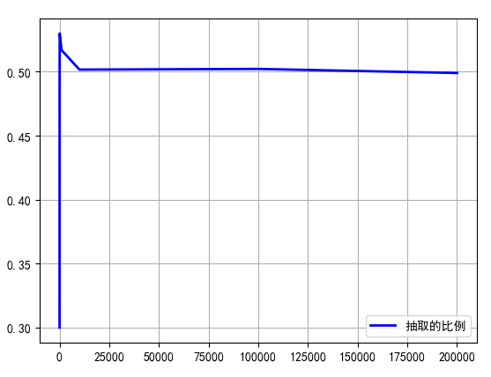
解
基本的事件总数：10
抽取一个球是黑球的事件数：5

Slide 11
案例
假设有n个人，每个人都等可能地被分配到N个房间中的任意一间去住(n≤N)，求事件A={恰好有n个房间，其中各住一个人}的概率
?
?
?

Slide 12
解：
1. 每个人有N个房间可供选择，所以n个人住的方式共有N^{n}种。
2. 恰好n个房间表示这n个房间其实是从N个房间中任意抽取出来的，也就是从N个房间中抽取n个方法的组合总共有C(N,n)种。
3. 对于n个房间来讲，n个人平均分配，那么总共有A(n,n)种入住方式。

Slide 13
案例（生日问题）
北风某个班级有n个学生(n≤365)，问至少有两个人的生日在同一天的概率有多大?
n | 10 | 20 | 23 | 30 | 40 | 50
P(A) | 0.12 | 0.41 | 0.51 | 0.71 | 0.89 | 0.97

Slide 14

1、联合概率
表示两个事件共同发生的概率，事件A和事件B的共同概率记作：P(AB)、P(A,B)或者P(A∩B)，读作“事件A和事件B同时发生的概率”
P(A₁,B)
A1
A2
B
A6
A3
A5
A4

Slide 15
2、条件概率
事件A在另外一个事件B已经发生的条件下的发生概率叫做条件概率，表示为P(A|B)，读作“在B条件下A发生的概率”.
一般情况下P(A|B)≠P(A)，而且条件概率具有三个特性：
1. 非负性
2. 可列性
3. 可加性

Slide 16
例 1 两台车床加工同一种零件共100个，结果如下
合格品数 次品数 总计
第一台车床加工数 30 5 35
第二台车床加工数 50 15 65
总 计 80 20 100
设A={ 从100个零件中任取一个是合格品}
B={从100个零件中任取一个是第一台车床加工的 }
解：

Slide 17
将条件概率公式由两个事件推广到任意有穷多个事件时，可以得到如下公式，假设A₁，A₂，....，A_{n}为n个任意事件(n≥2)，而且P(A₁A₂...A_{n})>0，则：

Slide 18
例2 袋中有一个白球与一个黑球，现每次从中取
出一球，若取出白球，则除把白球放回外再加进
一个白球，直至取出黑球为止．求取了n 次都未
取出黑球的概率．
解：
则
由乘法公式，我们有

Slide 20
3、全概率公式
样本空间Ω有一组事件A₁、A₂...A_{n}, 如果事件组满足下列两个条件，那么事件组称为样本空间的一个划分。
设事件{A_{j}}是样本空间Ω的一个划分，且P(A_{i})>0，那么对于任意事件B，全概率公式为:
A1
A2
B
A6
A3
A5
A4

Slide 21
例3 某小组有20名射手，其中一、二、三、四级射手分别为2、6、9、3名．又若选一、二、三、四级射手参加比赛，则在比赛中射中目标的概率分别为0.85、0.64、0.45、0.32，今随机选一人参加比赛，试求该小组在比赛中射中目
标的概率．
解：
由全概率公式，有

Slide 22
4、贝叶斯公式
设A₁、A₂...A_{n}是样本空间Ω的一个划分，如果对任意事件B而言，有P(B)>0，那么：
A1
A2
B
A6
A3
A5
A4

Slide 23
例4
对以往数据分析结果表明,
当机器调整良好时,
产品的合格率为98%,
而当机器发生某种故障时,
其合格率为55%.
每天早上机器开动时,
机器调整
良好的概率为95%.
试求已知某日早上第一件产品
是合格品时,
机器调整良好的概率是多少?
解
设 A: “合格产品”，
已知
B : “机器调整良好”，
由贝叶斯公式

Slide 24
概率公式
A1
A2
B
A6
A3
A5
A4

Slide 25
5、事件的独立性
给定A、B两个事件，如果概率存在P(A,B)=P(A)P(B)（A、B事件的联合分布概率等于事件各自分布概率的积），则事件A和B相互独立。
如果事件A、B相互独立，互不影响，那么存在
P(A|B)=P(A)，P(B|A)=P(B)

Slide 26
例1 袋中装有 4 个外形相同的球，其中三个球分别涂有红、白、黑色，另一个球涂有红、白、黑三种颜色．现从袋中任意取出一球，令：
A={ 取出的球涂有红色 }
B={ 取出的球涂有白色 }
C={ 取出的球涂有黑色 }
则：

Slide 27
由此可见
但是
这表明，A、B、C这三个事件是两两独立的，但不是相互独立的．

Slide 28
三、随机变量及其分布
1、随机变量
例 1 袋中有3只黑球，2只白球，从中任意取出3
只球．我们将3只黑球分别记作1，2，3号，2只白球分别记作4，5号，则该试验的样本空间为
考察取出的3只球中的黑球的个数。

Slide 29
我们记取出的黑球数为X，则 X 的可能取值为1，2，
3．因此， X 是一个变量．但是， X 取什么值依赖于
试验结果，即 X 的取值带有随机性，所以，我们称 X
为随机变量．X 的取值情况可由下表给出：

Slide 30
由上表可以看出，该随机试验的每一个结果都对应
着变量 X 的一个确定的取值，因此变量 X 是样本空
间S上的函数：
我们定义了随机变量后，就可以用随机变量的取值
情况来刻划随机事件．例如
表示取出2个黑球这一事件；
表示至少取出2个黑球这一事件，等等．

Slide 31
例2 掷一颗骰子，令 X：出现的点数．
则 X 就是一个随机变量．
它的取值为1，2，3，4，5，6．
表示掷出的点数不超过 4 这一随机事件；
表示掷出的点数为偶数这一随机事件．

Slide 32
例3 上午 8:00～9:00 在某路口观察，令：
Y：该时间间隔内通过的汽车数．
则 Y 就是一个随机变量．
它的取值为 0，1，…．
表示通过的汽车数小于100辆这一随机事件；
表示通过的汽车数大于 50 辆但不超过 100 辆这一随机事件．
注意 Y 的取值是可列无穷个！

Slide 33
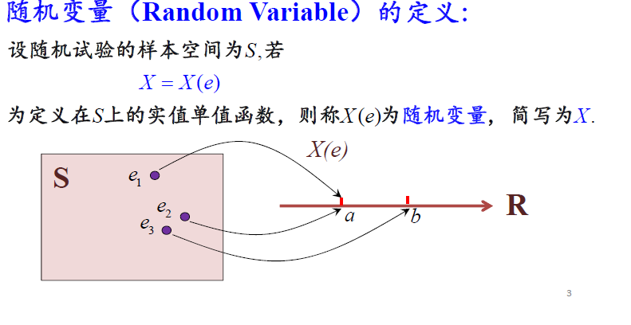

Slide 34


Slide 35
2、离散型随机变量及其分布律
1)离散型随机变量的定义
如果随机变量 X 的取值是有限个或可列无穷个，则称 X 为离散型随机变量．

Slide 36
2)离散型随机变量的分布律
设离散型随机变量 X 的所有可能取值为
并设
则称上式或
为离散型随机变量 X 的分布律．

Slide 37
3)离散型随机变量分布律的性质:

Slide 38
例 1
从1～10这10个数字中随机取出5个数字，令
X：取出的5个数字中的最大值．试求X的分布律．
求分布律一定要说明 k 的取值范围！
解： X 的可能取值为
5，6，7，8，9，10． 并且
=——
具体写出，即可得 X 的分布律：

Slide 39
练习1
将 1 枚硬币掷 3 次，令
X：出现的正面次数与反面次数之差．
试求：（1）X 的分布律；
解：
X 的可能取值为
-3， - 1，1，3．
并且分布率为

Slide 40
例 2 设一汽车在开往目的地的道路上需经过四盏信号灯， 每盏信号灯以概率p禁止汽车通过. 以 X 表示汽车首次停下时，它已通过的信号灯的盏数，求 X 的分布律. (信号灯的工作是相互独立的).
可爱的家园
P{X=3}
=(1-p)³p

Slide 41
解： 以 p 表示每盏信号灯禁止汽车通过的概率，则 X 的分布律为：
X
p_{k}
0 1 2 3 4
p
(1-p) p
(1-p)²p
(1-p)³p
(1-p)⁴
或写成 P{X= k} = (1- p)^{k}p，k = 0,1,2,3
P{X= 4} = (1-p)⁴
以 p = 1/2 代入得：
X
p_{k}
0 1 2 3 4
0.5 0.25 0.125 0.0625 0.0625

Slide 42
3）一些常用的离散型随机变量分布
（1） Bernoulli分布
如果随机变量 X 的分布律为
或
则称随机变量 X 服从参数为 p 的 Bernoulli分布．

Slide 43
Bernoulli分布也称作 0-1 分布或二点分布．
Bernoulli分布的概率背景
进行一次Bernoulli试验， A是随机事件。设：
设X 表示这次Bernoulli试验中事件A发生的次数．
或者设

Slide 44
（2）二 项 分 布
如果随机变量 X 的分布律为

Slide 45
说 明
显然，当 n=1 时

Slide 46
二项分布的概率背景
进行n重 Bernoulli 试验，A是随机事件。设在每次试验中
令 X 表示这 n 次 Bernoulli 试验中事件A发生的次数．

Slide 47
说明：
所以

Slide 48
例2 一大批产品的次品率为0.1，现从中取出15件．试求下列事件的概率：
B={ 取出的15件产品中恰有2件次品 }
C={ 取出的15件产品中至少有2件次品 }
解：
由于从一大批产品中取15件产品，故可近似看作是一15重Bernoulli试验．
所以，

Slide 49
二项分布的分布形态
由此可知，二项分布的分布律
先是随着 k 的增大而增大，达到其最大值后再随着
k 的增大而减少．这个使得

Slide 50
可以证明：

Slide 51
例 3 对同一目标进行300次独立射击，设每次射击时的
命中率均为0.44，试求300次射击最可能命中几次？
其相应的概率是多少？
解：对目标进行300次射击相当于做300重Bernoulli
试验．令：
则由题意

Slide 52
因此，最可能射击的命中次数为
其相应的概率为

Slide 53
（3）Poisson 分布
如果随机变量X 的分布律为
则称随机变量 X 服从参数为λ的Poisson 分布．

Slide 54
Poisson 分布的应用
Poisson分布是概率论中重要的分布之一．
自然界及工程技术中的许多随机指标都服从Poisson分布．
例如，可以证明，电话总机在某一时间间隔内收到的呼叫次数，放射物在某一时间间隔内发射的粒子数，容器在某一时间间隔内产生的细菌数，某一时间间隔内来到某服务台要求服务的人数，等等，在一定条件下，都是服从Poisson分布的．

Slide 55
例 4 设随机变量 X 服从参数为λ的Poisson分布，
且已知
解：随机变量 X 的分布律为
由已知

Slide 56
得
由此得方程
得解
所以，

Slide 57
Poisson 定理

Slide 58
Poisson定理的应用
由 Poisson 定理，可知

Slide 59
例4设每次射击命中目标的概率为0.012，现射击600次，求至少命中3次目标的概率（用Poisson分布近似计算）．
解：

Slide 60
例5 保险公司售出某种寿险（一年）保单2500份.每单交保费100元，当被保人一年内死亡时，家属可从保险公司获得2万元的赔偿.若此类被保人一年内死亡的概率为0.001，求
（1）保险公司亏本的概率；
（2）保险公司获利不少于10万元的概率.
解：设此类被保人一年内死亡的人数为 X ，
则 X~ b (2500，0.001）.

Slide 61
（1）P(保险公司亏本)
（2）P(保险公司获利不少于10万元)

Slide 62
（4）几 何 分 布
若随机变量 X 的分布律为

Slide 63
几何分布的概率背景
在Bernoulli试验中，
试验进行到 A 首次出现为止．
即

Slide 64
（5）超 几 何 分 布
如果随机变量 X 的分布律为

Slide 65
超几何分布的概率背景
一批产品有 N 件，其中有 M 件次品，其余 N-M 件为正品．现从中取出 n 件．
令 X：取出 n 件产品中的次品数． 则 X 的分 布律为

Slide 66
3、连续型随机变量及其概率密度
1）连续型随机变量的概念与性质
（1）定义 如果对于随机变量X 的分布函数F(x)，存
在非负函数 f (x)，使得对于任意实数 x，有
则称 X 为连续型随机变量，其中函数 f (x) 称为
X 的概率密度函数,简称概率密度.

Slide 67
由定义知道，概率密度 f(x) 具有以下性质：
f (x)
前两个条件是概率密度的充分必要条件
1
0
x
f (x)
0
x

Slide 68
注 意
连续型随机变量密度函数的性质与离散型随机变量分布律的性质非常相似，但是，密度函数不是概率！
连续型随机变量的一个重要特点：

Slide 69
说 明
⑴ 由上述性质可知，对于连续型随机变量，我
们关心它在某一点取值的问题没有太大的意义；
我们所关心的是它在某一区间上取值的问题．

Slide 70
例 1
设 X 是连续型随机变量，其密度函数为
解： ⑴ 由密度函数的性质

Slide 72
离散型
连续型
分布列: p_{n} = P(X=x_{n})
密度函数 X ~ f(x)
2. F(x) =
2.
P(a<X≤b) = F(b)−F(a).
3. 点点计较
3. P(X=a) = 0
4. F(x)为阶梯函数。
4. F(x)为连续函数。

Slide 73
例2
设 X ~
求 (1) 常数 k. (2) F(x).
解：
(1) k =3.
(2)

Slide 74
2）一些常用的连续型随机变量分布
（1）均匀分布
若随机变量 X 的密度函数为
记作 X ~ U [a , b]

Slide 75
均匀分布的概率背景
X
X
a
0
b
x
l
l

Slide 76
均匀分布的分布函数
F (x)
1
a
0
b
x

Slide 77
例2 设公共汽车站从上午7时起每隔15分钟来一班车,如果某乘客到达此站的时间是 7:00 到7:30之间的均匀随机变量．试求该乘客候车时间不超过5分钟的概率．
解：设该乘客于7时 X 分到达此站．

Slide 78
令：B={ 候车时间不超过5分钟 }

Slide 79
（2）指数分布
如果随机变量 X 的密度函数为

Slide 80
指数分布的分布函数

Slide 81
例 3

Slide 82
令：B={ 等待时间为10~20分钟 }

Slide 83
（3）正态分布
f (x)
0
x

Slide 84
标准正态分布

Slide 85
正态分布密度函数的图形性质
f (x)
0
x

Slide 86
正态分布密度函数的图形性质（续）
f (x)
0
x

Slide 87
正态分布密度函数的图形性质（续）
f (x)
0
x

Slide 88
正态分布密度函数的图形性质（续）
f (x)
0
x

Slide 89
正态分布的重要性
正态分布是概率论中最重要的分布，这可以由以下情形加以说明：
⑴ 正态分布是自然界及工程技术中最常见的分布之一，大量的随机现象都是服从或近似服从正态分布的．可以证明，如果一个随机指标受到诸多因素的影响，但其中任何一个因素都不起决定性作用，则该随机指标一定服从或近似服从正态分布．
⑵ 正态分布有许多良好的性质，这些性质是其它许多分布所不具备的．
⑶ 正态分布可以作为许多分布的近似分布．

Slide 90
标准正态分布的计算

Slide 91
-x
0
x
x

Slide 92
一般正态分布的计算

Slide 93
一般正态分布的计算（续）

Slide 94
例 4

Slide 95
（4） -分布.

Slide 96
Γ- 函 数

Slide 97
说明：

Slide 98
说明：

Slide 99
（5） 贝塔分布
记为 X ~ Be(a, b),
其中a >0，b >0.
称
为贝塔函数.

Slide 100
注意点
(1)
B(a, b) =B(b, a)
(2)
B(a, b) =Γ(a)Γ(b) /Γ(a+b)
(3)
Be(1, 1) = U(0, 1)

Slide 101
四、二维随机变量及其分布函数
1.定义
叫做二维随机向量
或二维随机变量.
图示

Slide 102


实例1
炮弹的弹着点的位
置 (X,Y) 就是一个二维随
机变量.
实例2
考查某一地区学
则儿
前儿童的发育情况,
童的身高 H 和体重 W 就
构成二维随机变量(H,W).
说明
二维随机变量 ( X, Y ) 的性质不仅与X 、Y
有关,
而且还依赖于这两个随机变量的相互关系.

Slide 103
2.二维随机变量的分布函数
(1)分布函数的定义
定义
对于任意实
二元函数:
记成
或称为随机
机点的坐标,
那么,

Slide 104
内的概率.

Slide 105
二维离散型随机变量
1. 定义
相同的值是有限对或可列无限多对,

Slide 106
2. 二维离散型随机变量的分布律
则由概率的定义有
为二维离散

Slide 107
二维随机变量 ( X,Y ) 的分布律也可表示为

Slide 108
例1
地取一个值,
地取一整数值.
解
易知
且

Slide 110
二维连续型随机变量
1.定义
函数
或

Slide 111
2.性质
则有

Slide 112
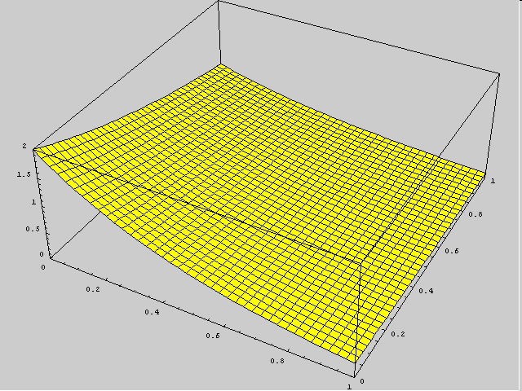
例2

Slide 113
解
即有
(2)
即有

Slide 114
于是

Slide 115
推广
n 维随机变量的概念
定义
它的样本空间是
变量.

Slide 117
一、边缘分布函数

Slide 118
设
F
(
x
,
y
)
为随机变量
(
X
,
Y
)
的分布函数
,
为随机变量 ( X,Y )关于Y 的边缘分布函数.

Slide 119
离散型随机变量的边缘分布律
记

Slide 121
因此得离散型随机变量关于X 和Y 的边缘分布
函数分别为

Slide 122
例1
已知下列分布律，
求其边缘分布律.

Slide 123
解

Slide 124
连续型随机变量的边缘分布
记

Slide 125
同样,
其概率密度为
Y也是一个连续型随机变量，
Y 的边缘概率密度.

Slide 126
例2
解

Slide 129
一、离散型随机变量的条件分布
问题

Slide 130
其分布律为

Slide 131
由条件概率公式,
可得

Slide 132
定义
对于
则称
同样,
则称

Slide 133
例1
在一汽车工厂中,
一辆汽车有两道工序是由机
器人完成的.
其一是紧固3只螺栓,
其二是焊接2处
焊点.
示由机器人焊接的不良焊点的数目.
据积累的资料

Slide 134

解
边缘分布已经求出列在上表中.

Slide 135
或写成

Slide 136
连续型随机变量的条件分布
定义
若
记为

Slide 137
即
类似地,

Slide 138
条件分布函数与条件密度函数的关系

Slide 139
例3
现设二维随机变
求条件概率
解

Slide 140
且有边缘概率密度

Slide 142
0.5
0.577
0.866
1

Slide 143
1、数学期望
五、数字特征
期望(mean)：也就是均值，是概率加权下的“平均值”，是每次可能结果的概率乘以其结果的总和，反映的是随机变量平均取值大小。常用符号 表示
连续性
离散型

Slide 144
例 某个随机变量X 的分布律如下，求其数学期望。
X | 2 | 4 | 6 | 8 | 10
P(x) | 0.2 | 0.2 | 0.2 | 0.2 | 0.2
解：

Slide 145
假设C为一个常数，X和Y是两个随机变量，那么数学期望有以下性质：

Slide 146
2、方差
方差(variance)是衡量随机变量或一组数据时离散程度的度量，是用来度量随机变量和其数学期望之间的偏离程度。即方差是衡量数据源数据和期望均值相差的度量值。

Slide 148
例1

Slide 151
方差的性质
假设C为一个常数，X和Y是两个随机变量，那么方差有以下性质：

Slide 152
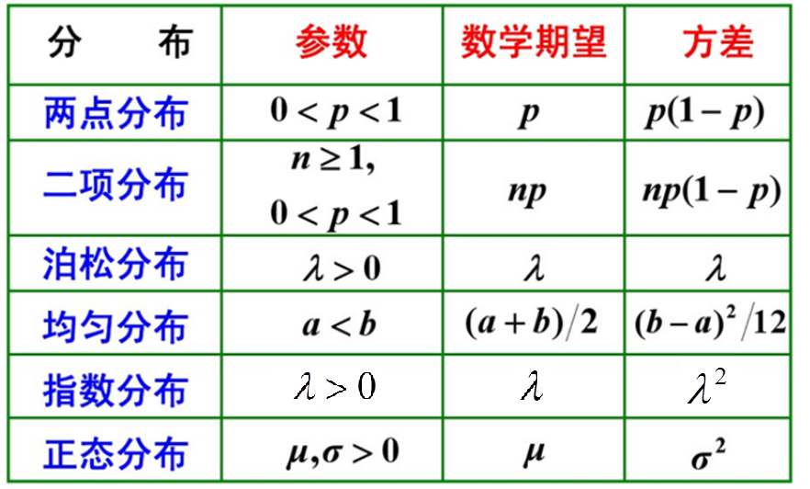
常见分布的数学期望和方差

Slide 153
3、标准差
标准差(Standard Deviation)是离均值平方的算术平均数的平方根，用符号 表示，其实标准差就是方差的算术平方根。
标准差和方差都是测量离散趋势的最重要、最常见的指标。标准差和方差的不同点在于，标准差和变量的计算单位是相同的，比方差清楚，因此在很多分析的时候使用的是标准差。

Slide 154
X1 | 2 | 4 | 6 | 8 | 10
P(x1) | 0.2 | 0.2 | 0.2 | 0.2 | 0.2
X2 | 4 | 5 | 6 | 7 | 8
P(x2) | 0.2 | 0.2 | 0.2 | 0.2 | 0.2

Slide 155
案例
已知随机变量X的分布列如下，分别求E(X)、E(2X+5)、D(X)、σ(X)的值
X | -2 | 1 | 3
P | 0.16 | 0.44 | 0.40

Slide 156
4、协方差
协方差常用于衡量两个变量的总体误差；当两个变量相同的情况下，协方差其实就是方差。
如果X和Y是统计独立的，那么二者之间的协方差为零。但是如果协方差为零，那么X和Y是不相关的。

Slide 158
假设C为一个常数，X和Y实两个随机变量，那么协方差有性质如下所示：

Slide 159
协方差是两个随机变量具有相同方向变化趋势的度量
1. 若Cov(X,Y) > 0, 则X和Y的变化趋势相同
2. 若Cov(X,Y) < 0, 则X和Y的变化趋势相反
3. 若Cov(X,Y) = 0，则X和Y不相关，也就是变化没有什么相关性

Slide 160
5、协方差矩阵
对于n个随机向量(X₁,X₂,X₃....X_{n}), 任意两个元素X_{i}和X_{j}都可以得到一个协方差，从而形成一个n*n的矩阵，该矩阵就叫做协方差矩阵，协方差矩阵为对称矩阵。

Slide 161
6、Pearson相关系数
协方差可以描述X和Y的相关程度，但是协方差的值和X/Y的值采用的是不同的量纲，导致协方差在数值上表现出比较大的差异，因此可以引入相关系数来表示X和Y的相关性。
当p(X,Y)=0的时候，称X和Y不线性相关。
Pearson相关系数取值范围为[-1,1]
绝对值范围 | 含义
0.8-1.0 | 极强相关
0.6-0.8 | 强相关
0.4-0.6 | 中等程度相关
0.2-0.4 | 弱相关
0-0.2 | 极弱相关或无相关

Slide 162
7、中心矩、原点矩
假设X和Y是随机变量，若E(X^{k}),k=1,2,.....存在，则称它为X的k阶原点矩，简称k阶矩。
若E{[X-E(X)]^{k}}，k=1,2...存在，则称它为X的k阶中心矩。
若E{[X-c]^{k}}，k=1,2...存在，则称它为X关于点c的k阶矩。
若E{X^{k}Y^{p}}，k、p=1,2...存在，则称它为X和Y的k+p阶混合原点矩。
若E{[X-E(X)]^{k} [Y-E(Y)]^{p}}，k、p=1,2...存在，则称它为X和Y的k+p阶混合中心矩。

Slide 163
X的数学期望E(X)是X的一阶原点矩。
X的方差D(X)是X的二阶中心矩。
X和Y的协方差Cov(X,Y)是X和Y的二阶混合中心矩。

Slide 164
8、峰度
峰度(peakedness; kurtosis)又称峰态系数。表示了概率密度分布曲线在平均值处峰值高低的特征数，直观来讲，峰度反映的是峰部的尖度。
样本的峰度是和正态分布相比较而言的统计量，如果峰度值大于3，那么峰的形状比较尖，比正态分布峰要陡峭。反之亦然。
峰度计算公式：随机变量的四阶中心矩与方差平方的比值。

Slide 165
9、偏度
偏度系数(skewness)是描述分布偏离对称性程度的一个特征数，当分布左右对称的时候，偏度系数为0，当偏度系数大于0时候，即重尾在右侧时，该分布为右偏；当偏度系数小于0时候，即重尾在左侧时，该分布为左偏。
偏度计算公式：随机变量的三阶中心矩与样本的平均离均差立方和的比值。

Slide 166
10 变异系数
定义
称
为 X 的变异系数.
作用：
C_{V} 是无量纲的量, 用于比较量纲不同的两个随机变量的波动大小.

Slide 167
11 分位数
定义
设 0 < p < 1，
若 x_{p} 满足
P( X ≤ x_{p} ) = F(x_{p}) = p
则称 x_{p} 为此分布 p - 分位数，
亦称 x_{p} 为下侧 p - 分位数.

Slide 168
注 意 点
(1) 因为 X 小于等于 x_{p} 的可能性为 p ，
所以 X 大于 x_{p} 的可能性为 1− p .
(2) 对离散分布不一定存在 p - 分位数.
(3)

Slide 169
上侧 p -- 分位数
若记 x’_{p} 为上侧 p - 分位数，即
P(X≥ x’_{p}) = p
则

Slide 170
12 中位数
定义
称 p = 0.5 时的p 分位数 x_{0.5} 为中位数.

Slide 171
五、数理统计基本概念及大数定律
总体和样本
总体：研究对象的全体。如一批灯泡。
个体：组成总体的每个元素。如某个灯泡。
抽样：从总体X中抽取有限个个体对总体进行观察的取值过程。
随机样本：随机抽取的n个个体的集合(X₁,X₂,…,X_{n}), n为样本容量
简单随机样本：满足以下两个条件的随机样本(X₁,X₂,…,X_{n})称 为简单随机样本。
1. 每个X_{i}与X同分布
2. X₁,X₂,…,X_{n}是相互独立的随机变量
[说明]：后面提到的样本均指简单随机样本，由概率论知，若总体X 具有概率密度f(x)，则样本（X₁,X₂,…,X_{n}）具有联合密度函数：
Notes:
注意：总体和样本都是随机变量

Slide 172
样本概念的二重性
样本：(1)从总体中随机抽取n个个体
n维随机变量 就是一个样本，
n为样本容量 。
(2) 对这n个个体 进行测试，得
到一组数据 ，这组数据叫做样本值，样本值也简称为样本。
这就是样本的二重性。

Slide 173
数理统计：利用样本 对总体X 的
做出推断(估计）。

Slide 174
1、切比雪夫不等式/切比雪夫定理
设随机变量X的期望为μ，方差为σ²，对于任意的正数ε，有：
切比雪夫不等式的含义是：DX(方差)越小，事件{|X-μ|<ε}发生的概率就越大，即：X取的值基本上集中在期望μ附近

Slide 175
2、大数定律
设随机变量X₁,X₂,....,X_{n}是一列相互独立的随机变量(或者两两不相关)，并且分别存在期望E(X_{k})和方差D(X_{k})，对于任意小的正数ε，有：
当具有相同期望μ和方差为σ²的时候，对随机变量的均值: 则有：

Slide 176
大数定律的意义：随着样本容量n的增加，样本平均数将接近于总体平均数(期望μ)，所以在统计推断中，一般都会使用样本平均数估计总体平均数的值。
也就是我们会使用一部分样本的平均值来代替整体样本的期望/均值，出现偏差的可能是存在的，但是当n足够大的时候，偏差的可能性是非常小的，当n无限大的时候，这种可能性的概率基本为0。
大数定律的主要作用就是为使用频率来估计概率提供了理论支持。

Slide 177
3、中心极限定理
中心极限定理的意义：设从均值为μ、方差为σ²有限的任意一个总体中抽取样本量为n的样本，当n充分大时，样本均值的抽样分布近似服从均值为μ、方差为σ²/n 的正态分布。
中心极限定理就是一般在同分布的情况下，抽样样本值的和在总体数量趋于无穷时的极限分布近似于正态分布。

Slide 178
4.统计量
总体
如，考察物体a的长度，测量10次，得到数据
样本
统计量：
整理分析由样本构造出来的统计量，然后利用统计量对总体进行推断
（关键的环节）

Slide 179
统计量：样本的函数 ，且不含未知参数。
称为统计量的值。
2. 常见的统计量
估计
弱大数定理
估计

Slide 180
估计
估计
（4）样本的k阶原点矩：
估计
（5）样本的k阶中心矩：
特别的，
估计

Slide 181
5. 常用的分布
n=1
n=4
n=10
Notes:
Gama函数：广义积分

Slide 184
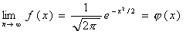
t分布的性质： (1) 即 分布的极限（ 分布是标准正态分布
（2） ，则

Slide 187
六、参数估计
1、点估计(包括矩估计和极大似然估计)

Slide 188
注意：

Slide 189
2、矩估计

Slide 191
这种估计量称为矩估计量；矩估计量的观察值称为矩估计值。
矩法原理：由辛钦大数定律知

Slide 192
矩法求估计量的步骤：

Slide 193
例 1 设某炸药厂一天中发生着火现象的次数X服从

Slide 194
3、极大似然估计
极大似然原理：一个随机试验有若干个可能结果A,B,C,…。若在一次试验中，结果A发生，则一般认为试验条件对A最有利，即A发生的概率 最大
条件
自然，认为从甲箱取更合理

Slide 195
又如，兔龟赛跑，得第一名的最有可能是谁？
极大似然估计法：
（1）X---离散型，已知 X的分布
样本 取到观测值
事件A
独立

Slide 196
Xi与X 同分布
对给定的样本值
是参数 的函数，称为似然函数，记做

Slide 197
改
结构：n 项连乘，总体分布
A已经发生，由极大
似然原理， 达到最大，所以 的最合理
估计值 应满足：
定义 对给定的样本值 ，若

Slide 198
如何求 ？即求 的最大值点问题
方法一: 若 为可导函数

Slide 199
回忆：
(1) 单调性相同，从而最大值点相同.
n项连乘, 求导麻烦
n项相加，求导简单
对数似然函数
从而，
方法二：

Slide 200
连续型总体似然函数的求法
设X为连续型总体，其概率密度为：
其中 未知
对来自总体的样本 ， 其观测值为 ，作为与总体X同分布且相互独立的n维随机变量，样本的联合概率密度为:

Slide 201
于是，样本 落入点
邻域内的概率为 ，由极大似然原
理，最合理的 的估计值 应该是使
达到最大，由于 是不依赖于
的增量，所以我们只需求使
似然函数
达到最大

Slide 202
求 的步骤：

Slide 203
例1
解：

Slide 205
例2(了解) 一个罐子里装有黑球和白球，有放回地抽取 n 个球，发现有 k 个黑球。试求罐子里黑球数与白球数之比 R 的极大似然估计量.
解：
设罐中装有 a 只黑球 b 只白球，则

Slide 207
4.区间估计 (置信区间)
前面，我们讨论了参数点估计. 它是用样本算得的一个值去估计未知参数. 但是，点估计值仅仅是未知参数的一个近似值，它没有反映出这个近似值的误差范围，使用起来把握不大. 区间估计正好弥补了点估计的这个缺陷 .

Slide 208
（1）置信区间定义
设 是 一个待估参数，给定
若由样本
X₁,X₂,…X_{n}确定的两个统计量
满足
则称区间 是 的置信水平（置信度 )为
的置信区间.
和 分别称为置信下限和置信上限.

Slide 209
可见，对参数 作区间估计，就是要设法找出两个只依赖
于样本的界限(构造统计量).
一旦有了样本，就把 估计在区间 内 .
这里有两个要求:

Slide 210
1. 要求 以很大的可能被包含在区间 内，
就是说，概率 要尽可能大 .即要求估计尽量可靠.
2. 估计的精度要尽可能的高. 如要求区间长度
尽可能短，或能体现该要求的其它准则.
可靠度与精度是一对矛盾，一般是在保证可靠度的条件下
尽可能提高精度.

Slide 211
（2）置信区间的求法
在求置信区间时，要查表求分位点.
定义
设 , 对随机变量X，称满足
的点 为X的概率分布的上 分位点.

Slide 212
若 X 为连续型随机变量 , 则有
由此可见，置信水平为
的置信区间是不唯一的。
所求置信区间为
所求置信区间为

Slide 213
例1 设X₁,…X_{n}是取自 的样本，
求参数 的置信度为 的置信区间.
解：
选 的点估计为 ,
明确问题,是求什么
参数的置信区间?
置信水平是多少？
~ N(0, 1)
寻找一个待估参数和
统计量的函数 ，要求
其分布为已知.
寻找未知参
数的一个良
好估计.
有了分布，就可以求出
U取值于任意区间的概率.

Slide 214
对于给定的置信水平, 根据U的分布，确定一个区间, 使得U取值
于该区间的概率为置信水平.
对给定的置信水平
查正态分布表得
使

Slide 215
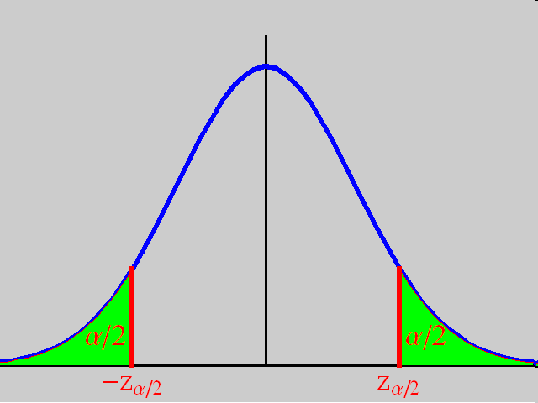

Slide 216
这样的置信区间常写成
其置信区间的长度为

Slide 217
从例1解题的过程，我们归纳出求置信区间的一般步骤如下:
1. 明确问题, 是求什么参数的置信区间?
置信水平 是多少?
2. 寻找参数 的一个良好的点估计
T(X₁,X₂,…X_{n})
3. 寻找一个待估参数 和估计量 T 的函数
U(T, ), 且其分布为已知.

Slide 218
4. 对于给定的置信水平 ，根据U(T, )的分布，确定常数a, b，使得
P(a <U(T, )<b) =
5. 对“ a<U(T, )<b”作等价变形,得到如下形式
即
于是 就是 的100( )％的置信区间.

Slide 219
可见，确定区间估计很关键的是要寻找一个待估参数 和
估计量T 的函数U(T, ), 且U(T, )的分布为已知, 不依赖于任何未知参数 .
而这与总体分布有关，所以，总体分布的形式是否已知，是怎样的类型，至关重要.

Slide 220
（3）单个总体 的情况
并设 为来自总体的
样本 ,
分别为样本均值和样本方差 .
均值 的置信区间
为已知
可得到 的置信水平为 的置信区间为
或

Slide 221
为未知
此分布不依赖于
任何未知参数
由
可得到 的置信水平为 的置信区间为
或

Slide 222
例1 有一大批糖果.现从中随机地取 16 袋 , 称得重量(以克计)如下:
506 508 499 503 504 510 497 512
514 505 493 496 506 502 509 496
设袋装糖果的重量近似地服从正态分布,试求总体均值 的置信水平0.95为的置信区间.
解：
这里

Slide 223
于是得到 的置信水平为 的置信区间为
即

Slide 224
方差 的置信区间
由
可得到 的置信水平为 的置信区间为

Slide 225
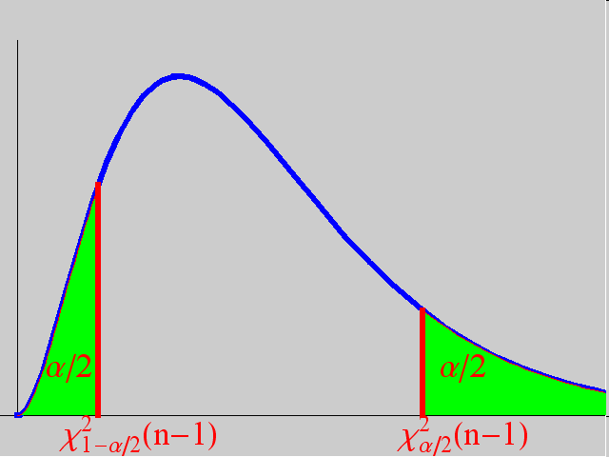
由
可得到标准差 的置信水平为 的置信区间为
注意: 在密度函数不对称时,
习惯上仍取对称的分位点来确定置信区间(如图).

Slide 226
例2 有一大批糖果.现从中随机地取 16 袋 , 称得重量(以克计)如下:
506 508 499 503 504 510 497 512
514 505 493 496 506 502 509 496
设袋装糖果的重量近似地服从正态分布,试求总体方差 的置信水平0.95为的置信区间.
解：
这里

Slide 227
于是得到 的置信水平为 的置信区间为
即
的置信水平为 的置信区间为
即

Slide 228
七.假设检验
1. 假设检验的基本原理
在总体的分布函数完全未知或只知其形式、但不知其参数的情况下, 为了推断总体的某些性质, 提出某些关于总体的假设.
例如, 提出总体服从泊松分布的假设；又如，对于正态总体提出数学期望等于 的假设等.
假设检验就是根据得到样本对所提出的假设作出判断: 是接受, 还是拒绝.

Slide 229
如何利用样本值对一个具体的假设进行检验?
通常借助于直观分析和理论分析相结合的做法,其基本原理就是人们在实际问题中经常采用的所谓实际推断原理:“一个小概率事件在一次试验中几乎是不可能发生的”.
下面结合实例来说明假设检验的基本思想.

Slide 230
实例 某车间用一台包装机包装葡萄糖, 包得的袋装糖重是一个随机变量, 它服从正态分布.当机器正常时, 其均值为0.5千克, 标准差为0.015千克.某日开工后为检验包装机是否正常, 随机地抽取它所包装的糖9袋, 称得净重为(千克):0.497 0.506 0.518 0.524 0.498 0.511 0.520 0.515 0.512, 问机器是否正常?
分析:

Slide 231
由长期实践可知, 标准差较稳定,
问题: 根据样本值判断
提出两个对立假设
再利用已知样本作出判断是接受假设 H₀ ( 拒绝假设 H₁ ) , 还是拒绝假设 H₀ (接受假设 H₁ ).
如果作出的判断是接受 H₀,
即认为机器工作是正常的, 否则, 认为是不正常的.

Slide 232
由于要检验的假设涉及总体均值, 故可借助于样本均值来判断.
于是可以选定一个适当的正数k,

Slide 233
如何确定常数k呢？
由标准正态分布分位点的定义得

Slide 234
假设检验过程如下:
于是拒绝假设H₀, 认为包装机工作不正常.
以上所采取的检验法是符合实际推断原理的.

Slide 237
2. 假设检验的相关概念
（1）显著性水平

Slide 239
（2）检验统计量
（3）原假设与备择假设
假设检验问题通常叙述为:

Slide 240
（4）拒绝域与临界点
当检验统计量取某个区域C中的值时, 我们拒绝原假设H₀,
则称区域C为拒绝域, 拒绝域的边界点称为临界点.
如在前面实例中,

Slide 241
（5）两类错误
假设检验的依据是: 小概率事件在一次试验中很难发生, 但很难发生不等于不发生, 因而假设检验所作出的结论有可能是错误的. 这种错误有两类:
a. 当原假设H₀为真, 统计量的观察值却落入拒绝域, 而作出了拒绝H₀的判断, 称做第一类错误, 又叫弃真错误, 这类错误是“以真为假”. 犯第一类错误的概率不超过显著性水平.

Slide 242
b. 当原假设 H₀ 不真, 而观察值却落入接受域, 而作出了接受 H₀ 的判断, 称做第二类错误, 又叫取伪错误, 这类错误是“以假为真”.
犯第二类错误的概率记为
当样本容量 n 一定时, 若减少犯第一类错误的概率, 则犯第二类错误的概率往往增大.
若要使犯两类错误的概率都减小, 除非增加样本容量.

Slide 243
（6）显著性检验
只对犯第一类错误的概率加以控制, 而不考虑犯第二类错误的概率的检验, 称为显著性检验.
（7）双边备择假设与双边假设检验

Slide 244
（8）右边检验与左边检验
右边检验与左边检验统称为单边检验.

Slide 245
（9）单边检验的拒绝域

Slide 246
3. 假设检验的一般步骤
3. 确定检验统计量以及拒绝域形式;

Slide 247
（1）单个总体 均值 的检验
a. 已知，关于 的检验（Z检验）
在上一小节中已讨论过正态总体 , 当 已知时关于
的检验问题.在这些检验问题中，我们都是利用在 为真时服从 分布的统计量 来确定拒绝域。这种检验法常称为 Z检验法。

Slide 248
例1 某切割机在正常工作时, 切割每段金属棒的平均长度为10.5cm, 标准差是0.15cm, 今从一批产品中随机的抽取15段进行测量, 其结果如下:
假定切割的长度服从正态分布, 且标准差没有变化, 试问该机工作是否正常?
解:

Slide 249
查表得
拒绝区域为

Slide 250
b. 未知， 关于 的检验（t检验）

Slide 252
上述利用 t 统计量得出的检验法称为t 检验法.
在实际中, 正态总体的方差常为未知, 所以我们常用 t 检验法来检验关于正态总体均值的检验问题.

Slide 253
某种电子元件的寿命X(以小时计)服从正态分布, 均为未知. 现测得16只元件的寿命如下:
例2
问是否有理由认为元件的平均寿命大于225(小时)?
解:
依题意需检验假设
查表得

Slide 254
参考文献
1. 盛骤，概率论与数理统计，浙江大学出版社，2008
2. 龙永红, 概率论与数理统计, 高等教育出版社, 2013
3. 魏宗舒, 概率论与数理统计教程, 高等教育出版社, 2013

